Slide 1


Slide 2




Bekijk

Slide 3
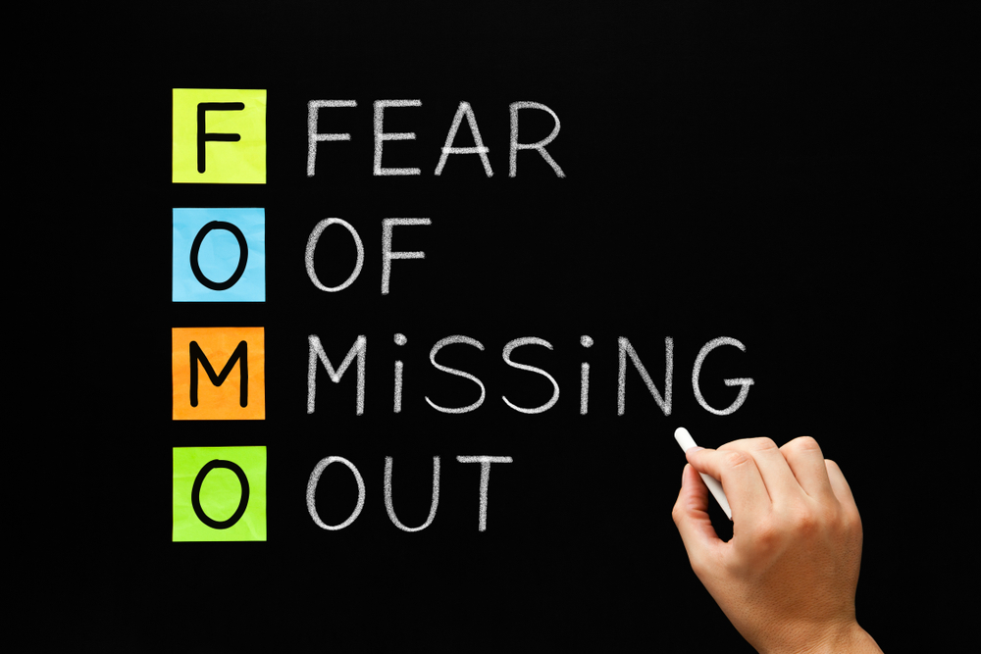

Slide 4

Aandacht graag!

Slide 5
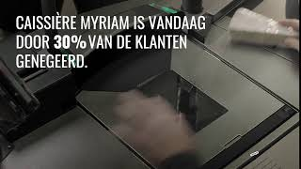

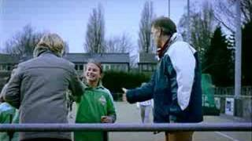
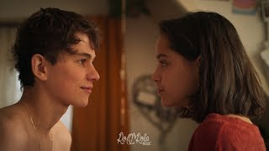

Slide 6
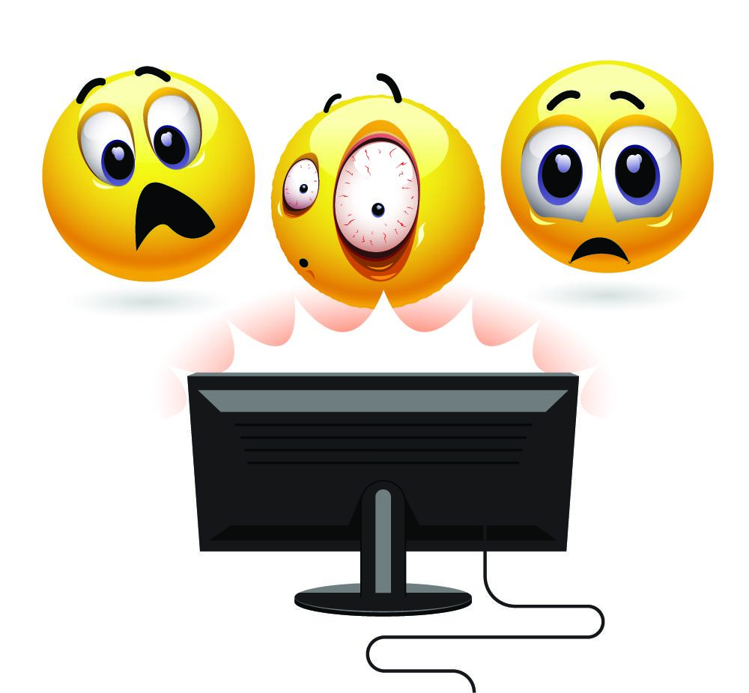
Mag alles?

Slide 7

Reclame
Bekijk

Slide 8


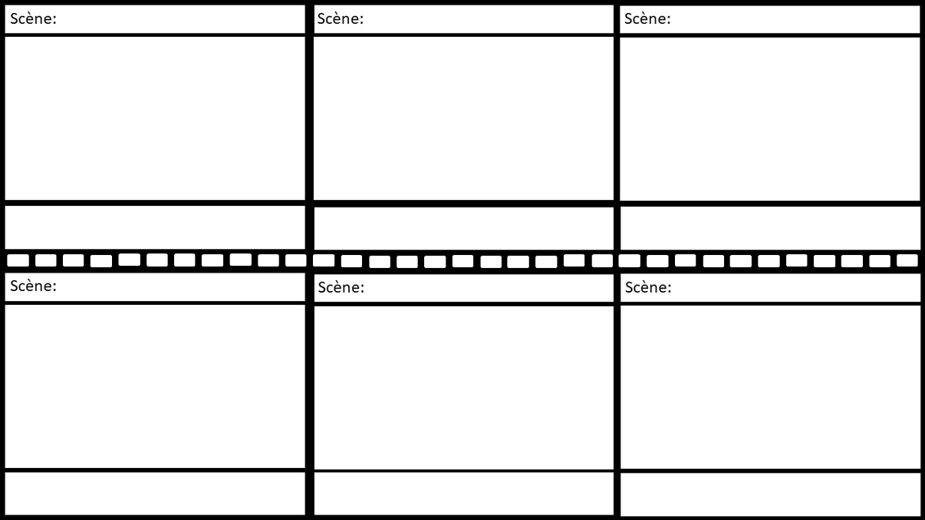
En nu jij!
Bekijk

Slide 9

En dus…
… heb je ervaren dat afleiding effect heeft op je concentratie;
… heb je geleerd dat SIRE filmpjes maakt om aandacht te vragen voor maatschappelijke problemen;
… heb je nagedacht over de vraag of alles mag als het gaat om het gedrag van mensen positief veranderen;
… heb je gewerkt aan een storyboard voor een ‘SIRE’-filmpje.

